Slide 1

하늘 상급
1/8

Slide 2

2/8

Slide 3

3/8

Slide 4

4/8

Slide 5

5/8

Slide 6

6/8

Slide 7

7/8

Slide 8
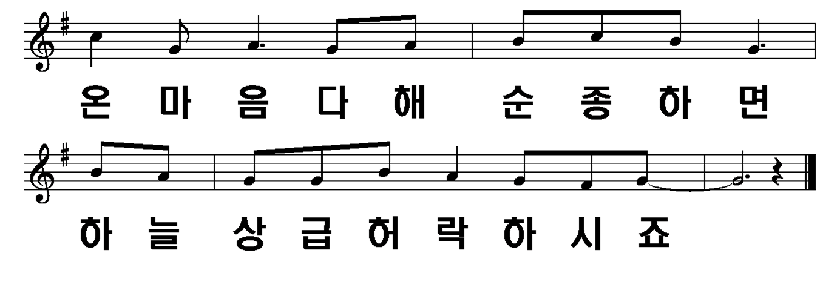
8/8

